Slide 1
前端代码部署？
BabyBus 技术团队

Slide 2

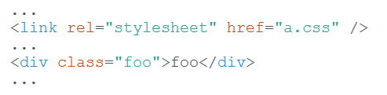
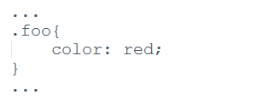
让我们返璞归真，从原始的前端开发讲起。
server
index.html
a.css
无需编译，本地预览，确认OK，丢到服务器，等待用户访问。

Slide 3
太™完美了
等等。。。还没有完呢
啦么，对于访问量大的网站那些变态的性能指标，将会让前端一点也不“好玩”
看看a.css 每次去访问都去请求资源，这样很浪费带宽。

Slide 4

我们希望最好这样
利用304，让浏览器使用本地缓存
但，这样也就够了吗？
304叫协商缓存，这玩意还是要和服务器通信一次
我们的优化级别是变态级，所以必须彻底灭掉这个请求

Slide 5

变成这样
强制浏览器使用本地缓存（cache-control/expires），不要和服务器通信
但，这样也就够了吗？
好了，请求方面的优化已经达到变态级别

Slide 6

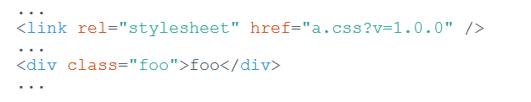
那问题来了
你都不让浏览器发资源请求了，这缓存咋更新？
很好，相信有人想到了办法
通过更新页面中引用的资源路径，让浏览器主动放弃缓存，加载新资源

Slide 7

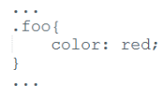


问题解决了么
浪费了！
当然没有！！变态又来了，思考这种情况
index.html
a.css
b.css
c.css
已发布版本
待发布版本
index.html
a.css
b.css
c.css

Slide 8

要解决这种问题
重新开启变态模式
必须让url的修改与文件内容关联
也就是说，只有文件内容变化，才会导致相应url的变更
从而实现文件级别的精确缓存控制

Slide 9


精确缓存控制
index.html
a.css
b.css
c.css
已发布版本
待发布版本
index.html
a.css
b.css
c.css

Slide 10

貌似很完美了
你觉得这就够了么?
图样图森破
唉~~~~，让我喘口气

Slide 11

唉~~~~，让我喘口气

Slide 12
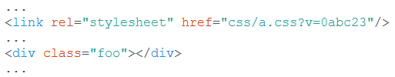
进一步提升网站性能
现代互联网企业，为了进一步提升网站性能，会把静态资源和动态网页分集群部署，静态资源会被部署到CDN节点上，网页中引用的资源也会变成对应的部署路径：
http://www.example.com
http://static.xxx.com
index.html
a.css

Slide 13

更新静态资源
http://www.example.com
http://static.xxx.com
index.html
a.css
已发布版本
待发布版本
index.html
a.css

Slide 14
发布代码
亲爱的前端研发同学，你来告诉我，咱们是先上线页面，还是先上线静态资源？
1、先部署页面，再部署资源：在二者部署的时间间隔内，如果有用户访问页面，就会在新的页面结构中加载旧的资源，并且把这个旧版本的资源当做新版本缓存起来，其结果就是：用户访问到了一个样式错乱的页面，除非手动刷新，否则在资源缓存过期之前，页面会一直执行错误。
2、先部署资源，再部署页面：在部署时间间隔之内，有旧版本资源本地缓存的用户访问网站，由于请求的页面是旧版本的，资源引用没有改变，浏览器将直接使用本地缓存，这种情况下页面展现正常；但没有本地缓存或者缓存过期的用户访问网站，就会出现旧版本页面加载新版本资源的情况，导致页面执行错误，但当页面完成部署，这部分用户再次访问页面又会恢复正常了。

Slide 15

一坨分析想说的就是
先部署谁都不成！
1、访问量不大的项目，可以让研发同学苦逼一把，等到半夜偷偷上线，先上静态资源，再部署页面，看起来问题少一些。
2、没有这样的“绝对低峰期”，只有“相对低峰期”。So，为了稳定的服务，还得继续追求极啊！

Slide 16

非覆盖式发布
1
http://www.example.com
http://static.xxx.com
2
index.html
a.css
已发布版本
待发布版本
index.html
a_fe5963.css

Slide 17
总结
1、配置超长时间的本地缓存 —— 节省带宽，提高性能
2、采用内容摘要作为缓存更新依据 —— 精确的缓存控制
3、静态资源CDN部署 —— 优化网络请求
4、更资源发布路径实现非覆盖式发布 —— 平滑升级
全套做下来，就是相对比较完整的静态资源缓存控制方案了，而且，还要注意的是，静态资源的缓存控制要求在前端所有静态资源加载的位置都要做这样的处理。

